Slide 1
Epigrafika

Slide 2
Pojem
Epigrafé (řec.) = nápis
Epigraphy (angl.)
Epigraphik resp. Inschriftenkunde (něm.)

Slide 3
Definice
Tradiční definice: nápis (ř. epigrafé, lat. inscriptio) – text, který je zhotovený na trvalých látkách jako např. kámen, kov apod. Nápisu je vlastní monumentalita nebo plastičnost (reliéfní provedení) a v zásadě nebyl nápis vytvořený školeným písařem.
Ale také: nápisy na relativně málo trvalých látkách (např. řezy do kůže), nápisy, které nejsou monumentální (např. drobné ryté graffiti v omítce), a také nápisy, které nezasahují nad či pod povrch (např. nápisy na nástěnných malbách).
Paleografické texty v užším slova smyslu (např. úřední a literární texty na papyru, pergamenu nebo papíru)
X
epigrafický text

Slide 4
Čtyři kroky odlišení paleograf. a epigraf. textu
tvůrce nápisu vykonává podobný pohyb rukou jako při paleografickém zápisu (nástroj: pero, olůvko, štětec, stylus, křída apod.), ale jiná psací látka, podklad (např. malované nápisy na nástěnných malbách; nebo texty na voskových tabulkách).
tvůrce vykonává podobný pohyb, ale nástroj, uchopení a psací látka je jiná (např. rytí v pěsti uchopeným klínem do omítky při tvorbě graffiti na zdi).
ruka tvůrce vykonává jiný pohyb jako při psaní, jinak drží psací nástroj a používá jinou psací látku (např. tesaní do dřevěného trámu dlátem).
vytváření sériového nápisu (např. vyražení nebo otisk pomocí matrice – vzniklé dílo není originálem ale jen kopií).

Slide 5
Cíl epigrafiky
Analyzuje formální (vnější) a obsahové (vnitřní) znaky historických nápisů a jejich nosičů.
Aplikovaná epigrafika: správně interpretovat a zařadit nápisy, aby jich bylo možno použít jako spolehlivého historického pramene.
Systematická epigrafika: sledování autonomního vývoje jednotlivých typů nápisů v jejich nejširších kulturně politických souvislostech, tzn. v nejužším kontextu k jejich nosičům či jejich zázemí, a to jak jejich vnější stránku, tak i obsah. Podobně jako diplomatika a kodikologie.
Všeobecná epigrafika – všechny druhy nápisů.
Speciální epigrafika – bez nápisů na sériově vyráběných nosičích (na mincích, medailích, pečetích, knižních vazbách apod.).

Slide 6
Příbuzné disciplíny
Paleografie
Nápisová paleografie
Diplomatika a kodikologie – podobná metodika analýzy
Papyrologie – nápisy na ostrakách (hlíněných střepech)

Slide 7
Epigrafika podle písma
Latinská
Řecká
Hebrejská
Cyrilská
Arabská

Slide 8
Latinská epigrafika
Antická latinská epigrafika – 600 př. n. l. do 5 st. n. l.
Na našem území – keltské a starořímské nápisy – přelom letopočtu.
Raněkřesťanská epigrafika – 1. až 7. st. n. l.
Postantická epigrafika
Středověká epigrafika – od ca 6. st. do ca 1450/1500.
Raněnovověká epigrafika – od ca 1450/1500 do 18. st.

Slide 9
Specifika nápisové kultury
Kvantita – v jednotlivých obdobích zpravidla nižší než počet kodexů, listin apod. (na rozdíl od starověku – větší dochování nápisů).
Vývoj forem písma – zaostával za vývojem kodikologických a diplomatických písemností.
Dochování – nápisy se mohly delší čas dochovat na kulturní periferií.
Sociální prestiž – nejstarší nápisy na kostelích a v klášterech.
Objednavatelé – do 12. st. výlučně církevní kruhy.
Regionální kulturní okruhy? – specifické nosiče nebo nápisy? – katalogizace podle regionů.

Slide 10
Terminologie
Epigraf – vědec, který identifikuje, analyzuje a zpřístupňuje epigrafické texty.
Epigrafický nosič – památka, na které je umístěný nápis (např. zvon, křtitelnice, lavice, zeď, náhrobní deska apod.).
Zápis – všeobecný termín pro jakýkoliv druh textu.
Nápis – termín pro epigrafické texty: skládá se z písmen (liter), číslic (římských nebo arabských) a pomocných znaků (interpunkční znaky, opravy, zkracovací znaménka).
Objednavatel nápisu – osoba, která nemusí souviset s procesem realizace nápisu; pokrývá náklady.
Autor nápisu – člověk, který vymyslel text nápisu.
Zhotovitel nápisu – osoba, která nápis fyzicky vytvořila (kameník, malíř, tesař, řezbář, kovář, kovolijec apod.).

Slide 11
Terminologie
Spojení písem (nexus litterarum) – části písmen se překrývají, ale nemění svůj tvar.
Enkláva (litterae inscriptae) – jedno písmeno je vepsáno do druhého.
Písmena s přesahem (litterae intercisae) – písmena se navzájem protínají.

Slide 12
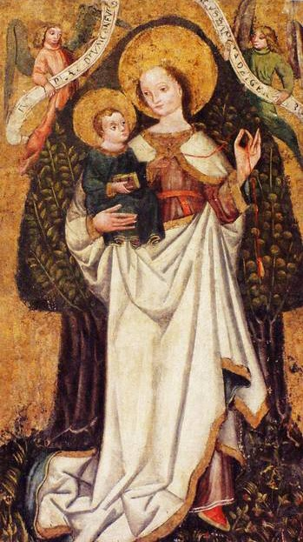
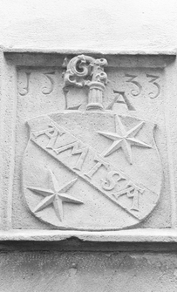
Terminologie
Devíza – textem vyjádřené rodové nebo rodinné heslo (např. carpe diem, nebo memento mori).
Emblém – organické spojení obrazu a písma.
Kaligram – lyrický text uspořádaný do obrázku.
Nápisová páska – text osvětlující výjev zobrazený na výtvarné památce.
A(MA) M(E)
T(E) S(EMPER) A(MAVI)

Slide 13
Vývoj epigrafických písem
 | 10. st. | 11. st. | 12. st. | 13. st. | 14. st. | 15. st. | 16. st. | 17. st. | 18. st.
KAPITÁLA
ROMÁNSKÁ MAJUSKULA
GOTICKÁ MAJUSKULA
RANĚ HUMANISTICKÁ KAPITÁLA
Gotická minuskula
Fraktura
Humanistická minuskula

Slide 14
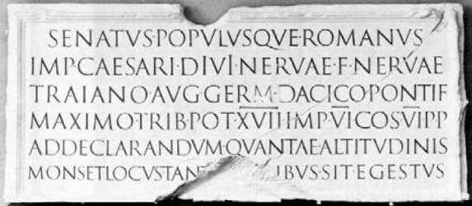
KAPITÁLA
Archaická kapitála – 6. až 4. st. př. n. l. – nejstarší latinské nápisy (např. zlatá spona z Praeneste).
Kanonizována kapitála – ca 3. st. před n. l. až 8. st. n. l. / 9. až 12. st. / 15. st. až dodnes.
scriptura monumentalis – poměr šířky a výšky 1:1.
scriptura actuaria – výška písmen jasně převažuje nad šířkou.
Unciála – 2. až 8. st. / pro verzálky 12./13. st. až 15. st.

Slide 15
Nejčastější zkratky
Titulatura:
IMP – imperator
PONT – pontifex
CAES – caesar
MAX – maximus
Zaměstnání a původ:
LEG – legio
TR – tribus
D – dominus
MIL – miles
NOB - nobilis
Osobní jména:
C/G – Gaius
M – Marcus
SP – Spurius
P – Publius
T – Titus
Nomina sacra:
DNS – dominus
PBR – presbyter
IHS – Ihesus
EPS – episcopus
DS - Deus

Slide 16
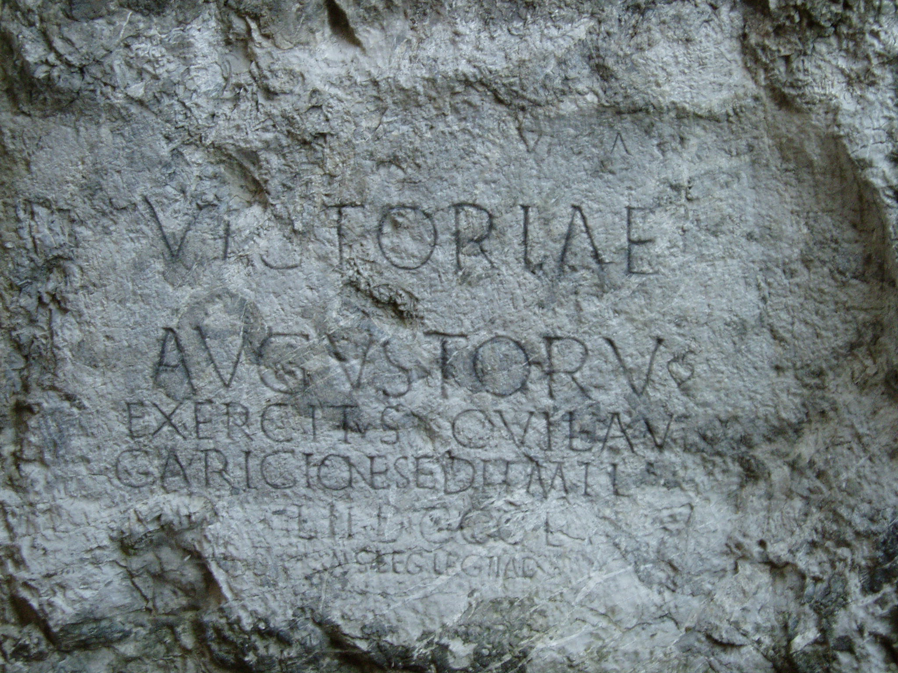
Starořímské nápisy u nás
Římský nápis u Trenčína (římský nápis na trenčínské hradní skále nebo trenčínský nápis).
179-180 n. l.
VICTORIAE / AVGVSTORVM / EXERCITVS atd.)

Slide 17
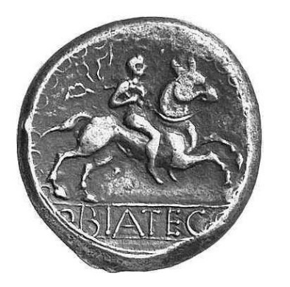
Starořímské nápisy u nás
Keltské mince
Keramika

Slide 18
Středověká epigrafická písma
Raný středověk - 6. až 8. st. – „barbarizace“ kanonických tvarů klasické capitalis monumentalis – úpadek epigrafické kvality, ortografie a gramatiky.
Nápisové písmo karlovského období – 9. st.
Raněstředověká kapitála/majuskula.
ROMÁNSKÁ MAJUSKULA (12 st.) - převažuje kapitální tvarosloví se sílícím podílem unciálních tvarů. V českém prostředí málo dokladů.

Slide 19
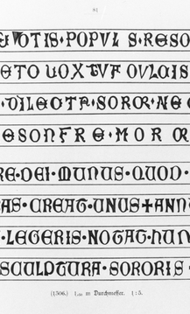
GOTICKÁ MAJUSKULA (13. – 14. st.)
Pokračování v tendencích románské majuskuly – kombinace kapitálních, unciálních a dalších kulatých tvarů jiného původu („N“ a „T“)
1306

Slide 20
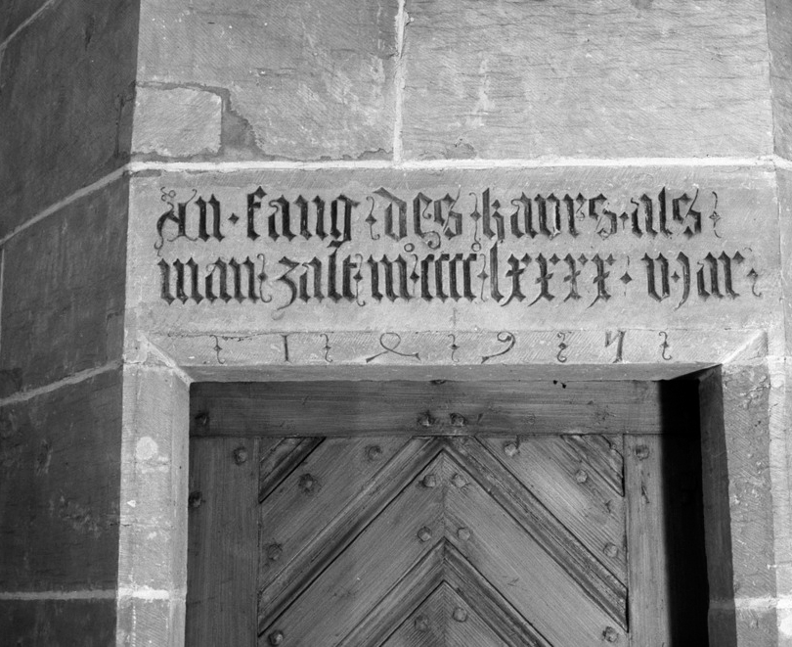
Gotická (nápisová) minuskula
14. – 16. st.
Převzato z oblasti písma knižního (textura, resp. gotica libraria)
Minimální výšková diferenciace – dojem dvoulinkové osnovy.
An · fang · des · kavrs · als · / man · zalt · m° · cccc° · lxxxx · v · jar ·/ [Stz.]· 1 · 4 · 9 · 5 ·/
1495-1498

Slide 21
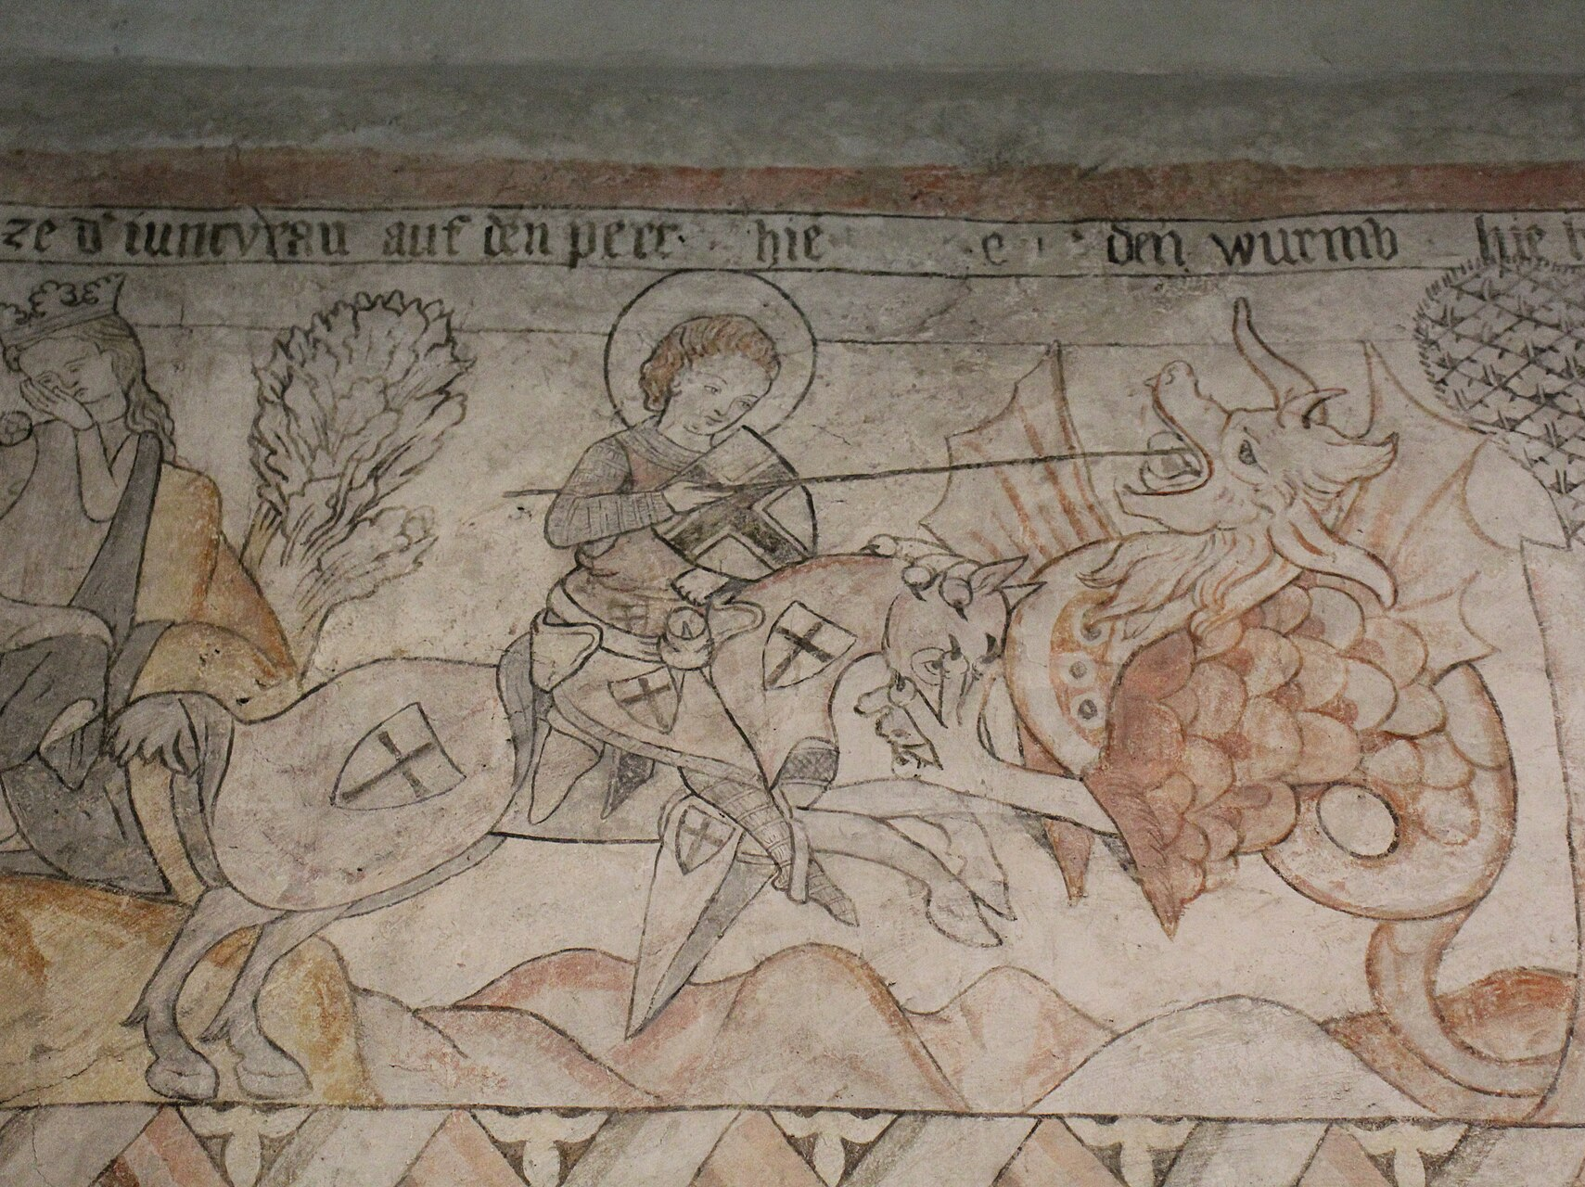
Gotická minuskula, Jindř. Hradec, hrad, nástěnná malba, 1338

Slide 22
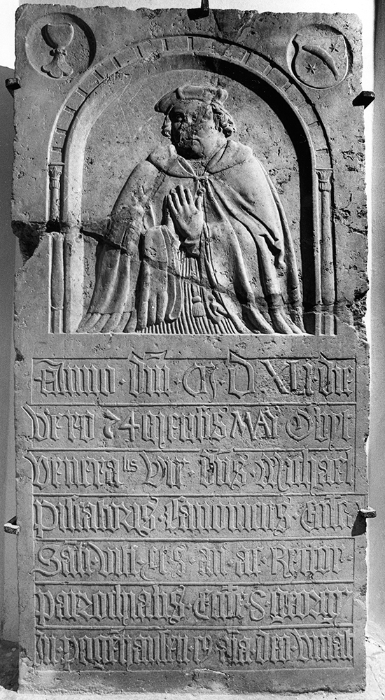
Gotická (nápisová) minuskula
Smíšené formy.
Gotická minuskula s verzálkami, kapitálky (před 1541)
Přepis: Anno · d(omi)ni · M · D 〈XLI〉 · die / vero 〈24〉 mensis 〈MAY〉 Obyt / venera(bi)lis Vir · d(omi)n(u)s · Michael / Piscatoris · Canonicus · Eccle(si)a(rum) / Sa(n)cti · viti 〈· Et · s(ancti) · an(dreae) ·〉 ac · Rector · / parrochialis · Eccl(esi)e · S(ancti) · georgy / In · poge(n)hausen · c(uius) · a(n)i(m)a · deo · viuat

Slide 23
Fraktura
Z tradice gotické minuskuly.
Texty v národních jazycích.
Typické znaky: oválné tvary, tzv. sloní choboty, pod linku protažené dlouhé „s“ a „f“.
Fraktura a kapitála (1618)

Slide 24
Raněhumanistická kapitála (kon. 15. st. – kol. 1550)
Kapitální písmo s některými retrospektivními a „nelatinskými“ prvky:
tzv. epsilon „E“
retrográdní „N“
tzv. byzantské „M“, tj. „M“ ve tvaru „H“

Slide 25
Raněhumanistická kapitála
Moravská Třebová (okres Svitavy), zámek, portál, 1492
Pardubice, kostel sv. Bartoloměje, portál, 1519

Slide 26
Novověk - kapitála
Vedoucí nápisové písmo evropského novověku (výraznost, symetričnost a přijatelné nároky na řemeslné zpracování)
Humanistická centra (Augsburg, Budín)
Masové rozšíření v Čechách od 40. let 16. století
Pokračování v tradici klasické římské scriptura monumentalis
V menší míře humanistická minuskula, polokurzíva a kurzíva (neoficiální a spontánní nápisy)

Slide 27
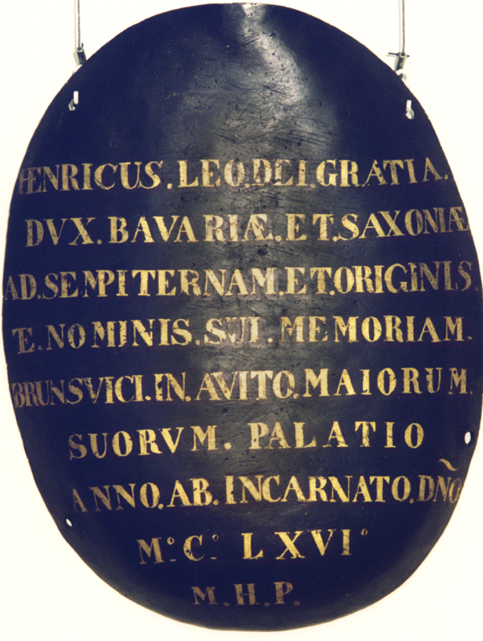
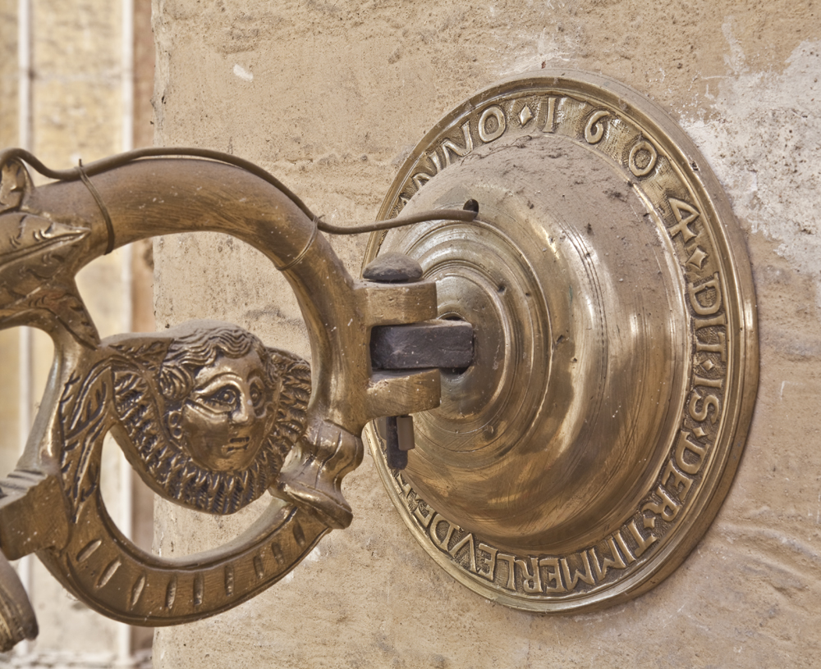
Interpunkce a zkratky
Dělítko – mezera, tečka, křížek, hvězdička, kosočtverec apod.

Slide 28
Třídění epigrafického materiálu
Způsob zhotovení: tesání či řezání, rytí, odlévání resp. zhotovení negativních forem pro odlévání, malování, vnášení do omítek atd.
Materiál (látka): kámen, dřevo, látky, kov, omítky a zdi atd.
Primární umístění: budovy a stavby (např. kostely) samostatně nebo jako doprovod fixovaných děl, zvony, terén (hraniční kameny, kříže apod.), mobiliář, produkty uměl. řemesla, textový doprovod uměl. děl atd.
Obsah: literární, historický (s nebo bez datace), právní.

Slide 29
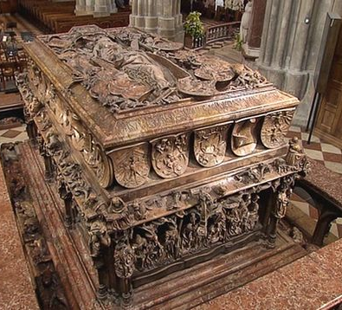
Materiály nosičů
Kamenné nosiče:
Pískovec
Vápenec
Mramor
Žula
Technika: tesání, rytí, malování

Slide 30
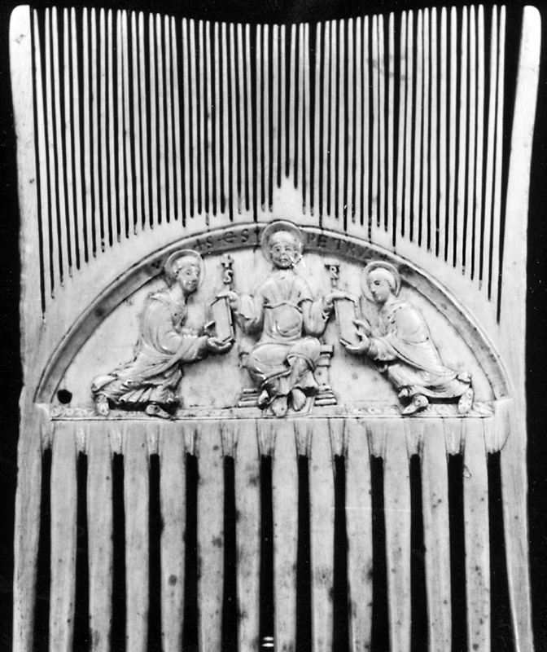
Materiály nosičů
Dřevěné, kosterní a slonovinové nosiče:
Dřevo:
Trámy
Dřevěný mobiliář
Voskové destičky
Kosti, rohy, parohy:
Slonovina

Slide 31
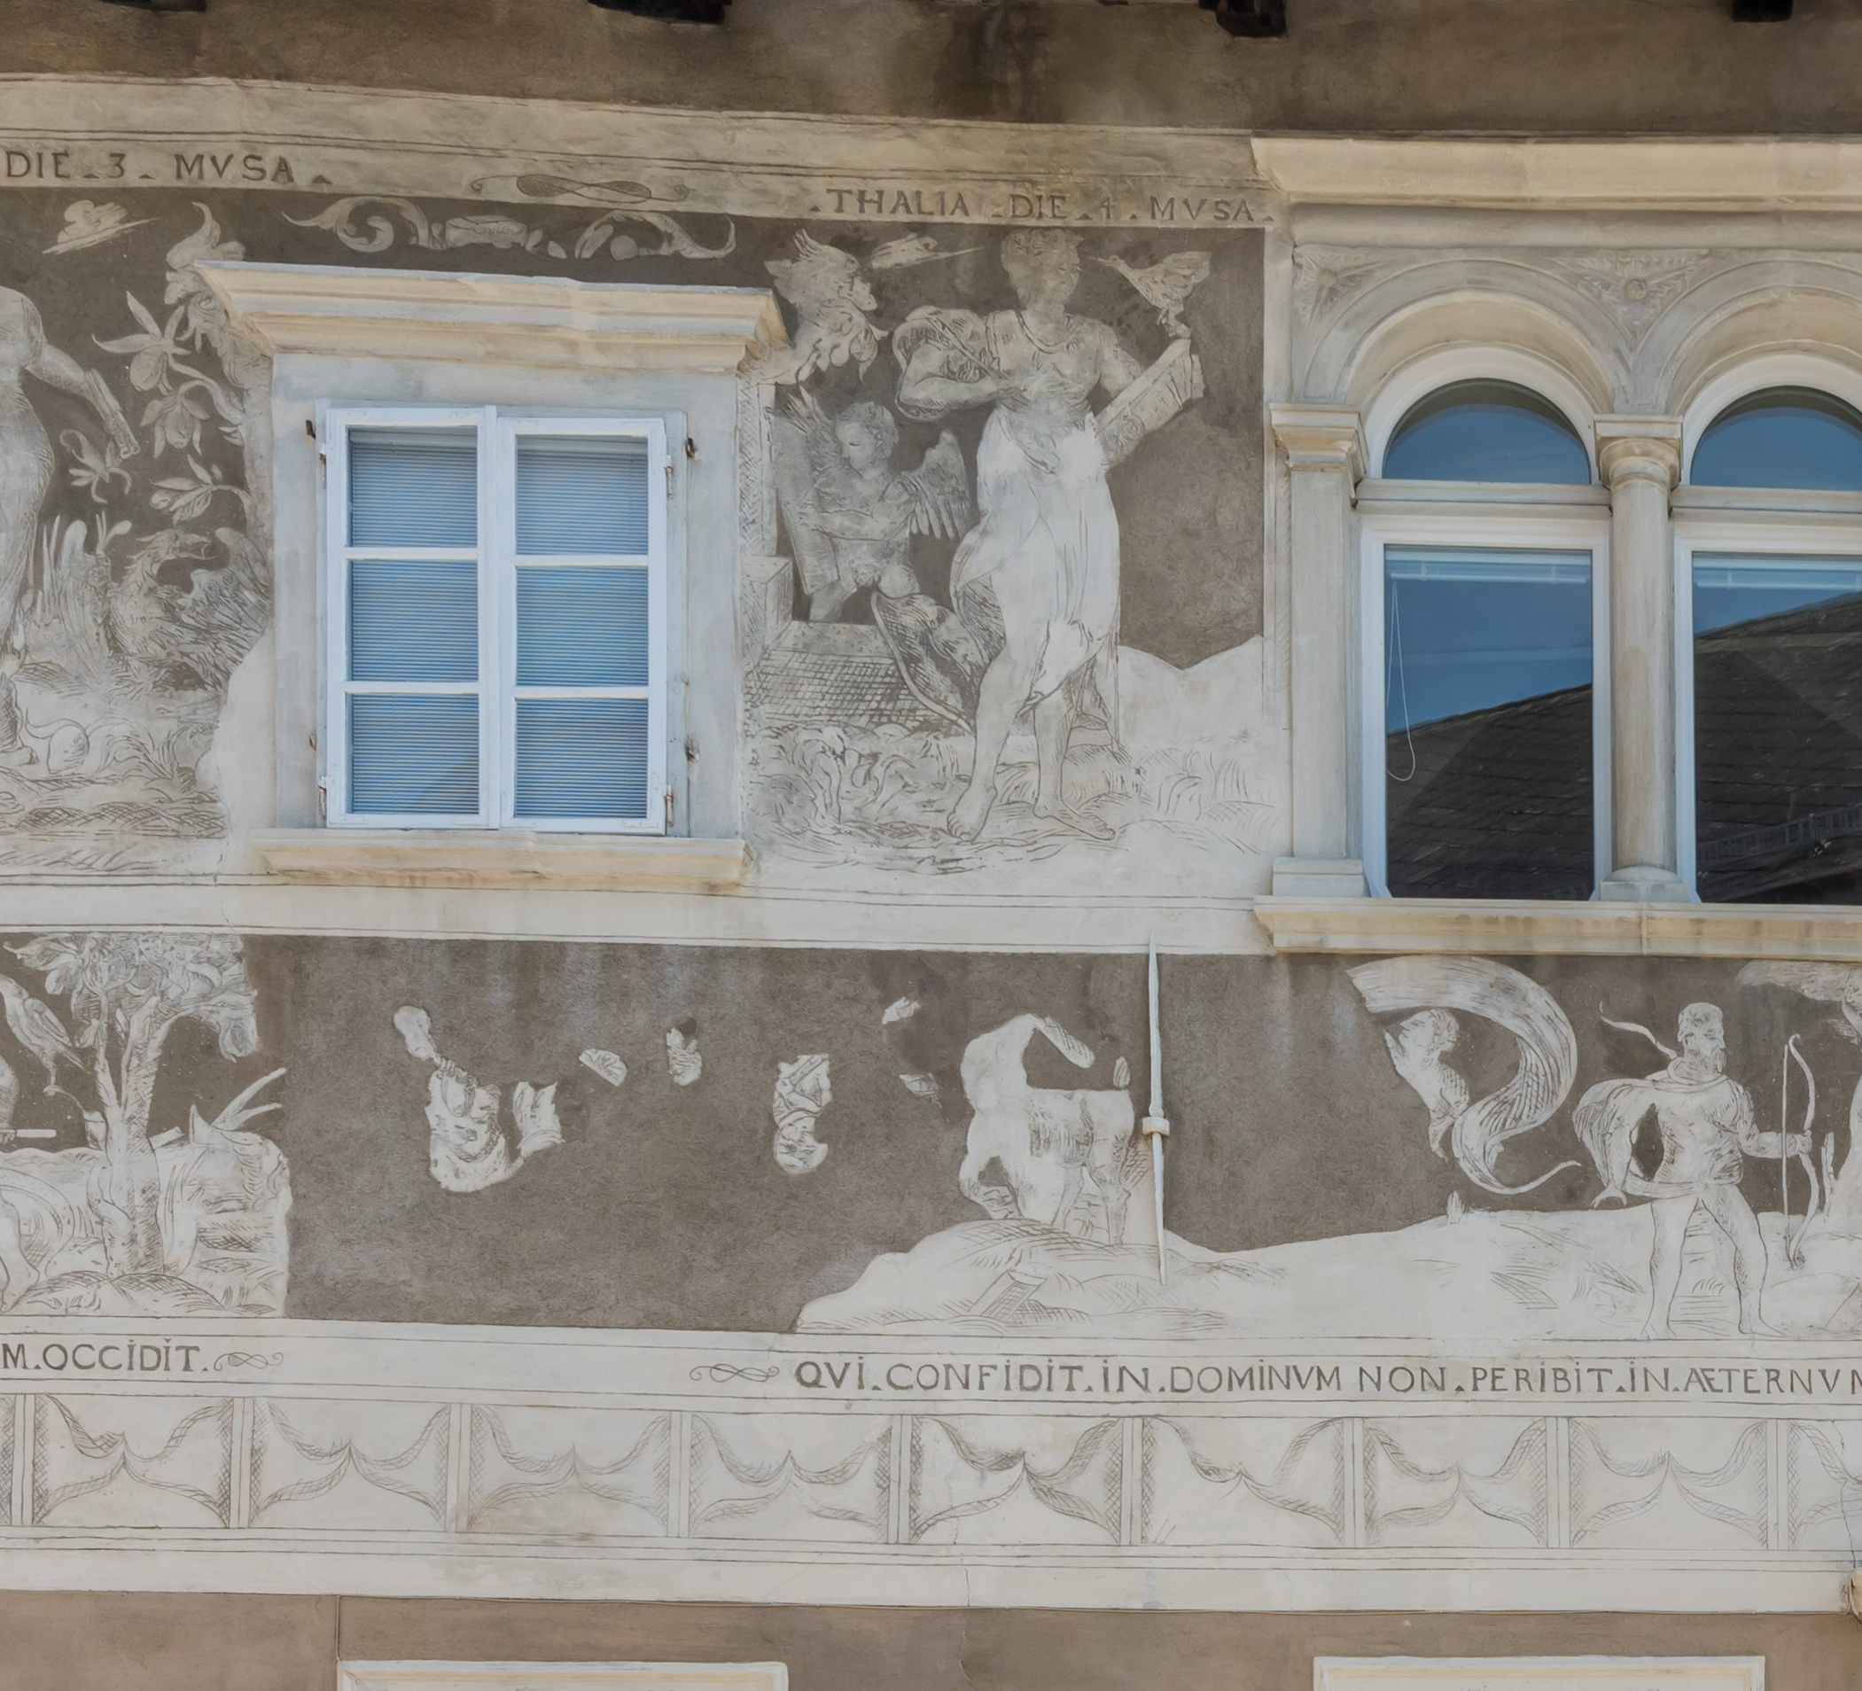
Materiály nosičů
Omítka a oltářní desky:
Sgrafito – renesanční fasádní technika
Kovové nosiče:
Bronz (měď + cín)
Mosaz (měď + zinek)
Olověné destičky (sepulkrální nápisy)
Zlato, stříbro a měď
Technika: gravírování, email (roztavené sklo do kovu), puncování, tepání apod.

Slide 32
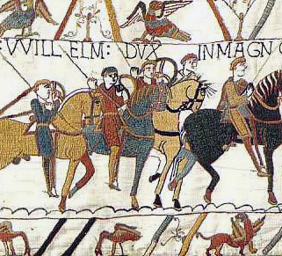
Materiály nosičů
Keramika a sklo
Technika: malování a rytí
Textilní nosiče
Technika: vyšívaní a tkaní

Slide 33
Umístění nápisů
Na stavbách a konstrukčních částech:
Funkční doplňky stavby: dveře, brány, okna, dlažba …
Nápisy na drobné architektuře:
Studny
Sochy
Kamenné kříže a křížové kameny
Kaple
Kalvárie
Hraniční kameny
Milníky

Slide 34
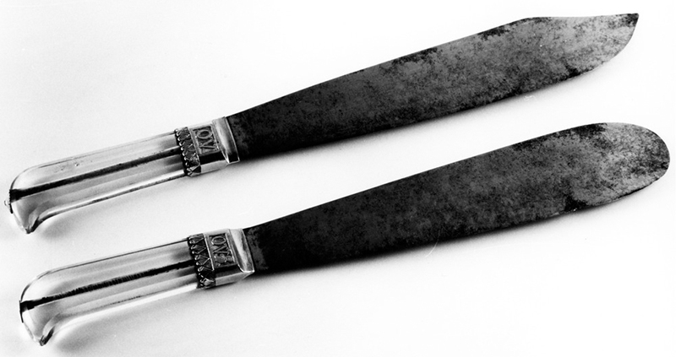
Umístění nápisů
Nápisy na movitých památkách
Mobiliář
Sepulkrálie (funerálie)
Předměty „každodenního užitku“ (zbraně, šperky, oblečení, předměty k stolování, knižní vazby …)
Nápis: AEI/OV
1446 nebo dříve

Slide 35
Obsahová typologie nápisu
Nápisy s funkcí veřejné informace (zákonodárné tabule)
Propagace a reprezentace (posílení a legitimizace politické moci)
Didaktický charakter
Memoriální (pamětní) nápisy
Texty na sepulkráliích (funerálních památkách)
Historiografické texty
Spontánní graffiti
Nápisy na fundacích (realizace nebo renovace díla)
Dedikační nápisy na uměleckých dílech
Vlastnické nápisy

Slide 36
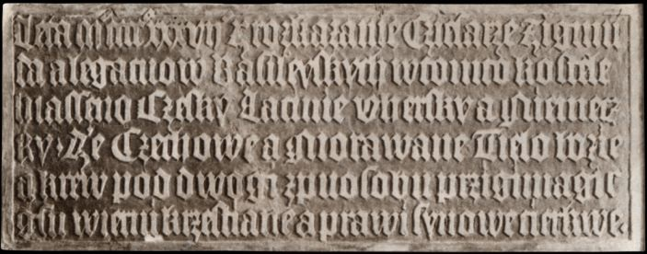
Kompaktátní deska na kapli Božího těla, která kdysi stála v Praze na Dobytčím trhu (nynější Karlovo nám.), s citátem usnesení Basilejských kompaktát v češtině

Slide 37
Vyhnání vídeňských Židů (1670) – nápis nad portálem Leopoldskirche (Vídeň)

Slide 38
Římské číslice
Římská číslice | I | V | X | L | C | D | M
Hodnota | 1 | 5 | 10 | 50 | 100 | 500 | 1000
MDCLXVI
MCMXC
MMXXIV

Slide 39
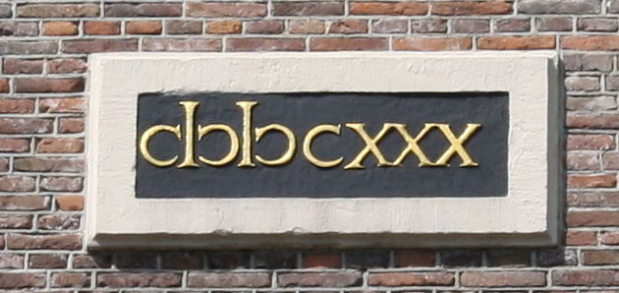
Římské číslice
?
?

Slide 40
Římské číslice
I)) – 5.000
((I)) – 10.000
D)) – 50.000
((M)) – 100.000
Horizontální tah nad:
V (5.000)
X (10.000)
C (100.000)
M (1.000.000)

Slide 41
Arabské číslice
Středověk – Španělsko – 10. st.
V říši a střední Evropě od konce 14. st.

Slide 42
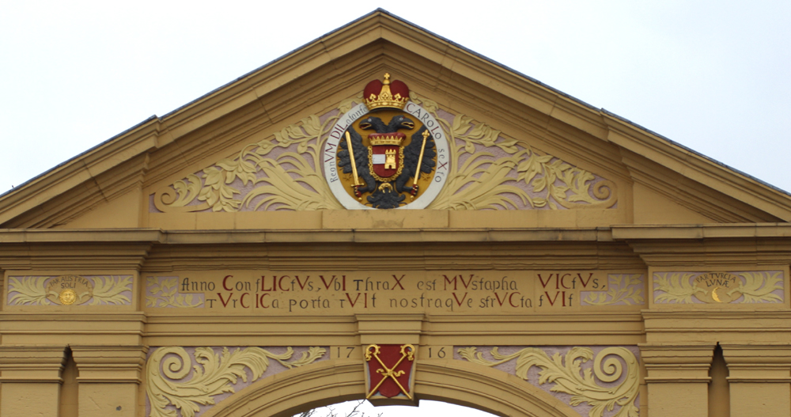
Chronogram
Chronogram – část věty nebo celá věta, někdy heslo, v němž některá písmena mohou mít hodnotu římských číslic (I, V, X, L, C, D, M).
Chronostich – chronogram ve verši.
Chronodistichon – dvojverší.
Anno ConfLICtVs, VbI ThraX est MVstapha VICtVs,
TVrCICa porta rVIt nostraqVe strVCta fVIt
[???]

Slide 43
Chronogram
Anno ConfLICtVs, VbI ThraX est MVstapha VICtVs, TVrCICa porta rVIt nostraqVe strVCta fVIt
[1716]

Slide 44
Epigrafické bádání
Předkritické – sbírání antických nápisů jako kuriozit (do 16. st.)
První katalogy nápisů (16.-18. st.)
Vědecké soupisy antických nápisů:
CIG – Corpus Inscriptionum Graecarum (1825-1860).
CIL – Corpus Inscriptionum Latinarum (1863-1936).
Raněkřesťanské nápisy z 1. až 7. st. – samostatné svazky.

Slide 45
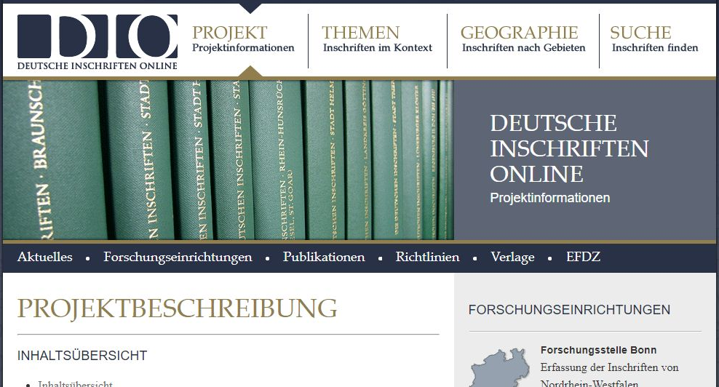
Epigrafické bádání
Die Deutschen Inschriften – německo-rakouský projekt – cílem je katalogizovat latinkou psané nápisy v jakémkoliv jazyce (latina, němčina) od 6. st. do raného novověku (pol. 17. st.) – první svazek 1942.
V r. 1959 obnovení projektu (Bonn, Mnichov, Heidelberg, Göttingen, Mohuč, Düsseldorf, Berlín, Lipsko, Vídeň).
Dnes vydáno více než 100 sv. = 40 tis. nápisů.

Slide 46
Epigrafické bádání
Syntézy v západní Evropě: Robert Favreaua (franc. epigraf), Rudolf M. Kloos, Walter Koch (oba Mnichov).
České bádání:
Praha – Ivan Hlaváček. Jeho žák Jiří Roháček (†2023).
Brno – Miroslav Flodr († 2015).

Slide 47
Corpus inscriptionum Bohemiae (ed. Jiří Roháček)
Ústav dějin umění AV - Epigrafické a sepulkrální studia
každoročně organizuje zasedání k problematice sepulkrálních památek
ročenka - Epigraphica et Sepulcralia

Slide 48
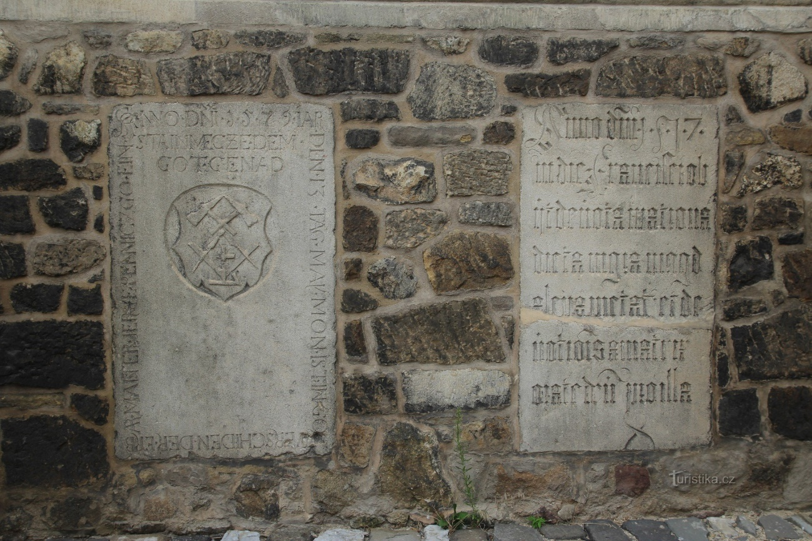
Zásady popisu epigrafické památky – EP (podle M. Flodra, viz https://hdl.handle.net/11222.digilib/101974)
Lokalizace památky
Označení obce
Objekt, v němž se EP nachází
Celková charakteristika EP
Určení nositele nápisu
Materiál
Rozměry
Úprava, zpracování
Stav dochování
Stáří, provenience
Záznam nápisu (nejpodstatnější složka)
Písmo (grafika, technika, velikost)
Přepis (nic neměnit a nedoplňovat)
Stav textu

Slide 49
Chronogram - příklady

Slide 50
Chronogram - příklady

Slide 51
Chronogram - příklady

Slide 52
Doporučená literatura
ROHÁČEK, Jiří. Epigrafika v památkové péči. Praha: Národní památkový ústav, ústřední pracoviště, 2007.
ŠEDIVÝ, Juraj. Historické nápisy a ich nosiče. Bratislava: Univerzita Komenského v Bratislave, 2018.

